Slide 1
Tyzzo
TRACK:
FINTECH
CHALLENGES:
BANKING RE-IMAGINED
CHANGING THE FINANCIAL MANAGEMENT LANDSCAPE
HACK THE FINTECH ENVIRONMENT
MAKE FINANCE FUN. ONCE AND FOR ALL

Slide 2
IndoorMall
Indoor навигация по крупным торговым центрам

Slide 3
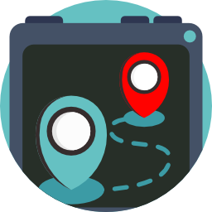


Что такое IndoorMall?
1
2
3
навигация пользователя до магазина или товара
в режиме онлайн
рекламные предпочтения на основе посещенных мест
сбор метрики аналитика тепловой карты по посещаемости

Slide 4
Зачем?

Slide 5





Как это работает для покупателя?

Slide 6
Техническая реализация
2014
2015
2016
2017
Админ ТЦ
Создает карту Wi-Fi точек ТЦ
Загружает графическую схему
Отмечает магазины / Загружает расположение товаров
Наша платформа
Создает карту Wi-Fi точек ТЦ
Загружает графическую схему
Отмечает магазины / Загружает расположение товаров
Клиент / Посетитель ТЦ
Навигация в ТЦ благодаря Here Indoor API
Отсылает свой путь на Tyzzo API

Slide 7



Технический аспект
Indoor API для навигации по ТЦ
Наша платформа собирает статистику
Мобильное приложение клиента

Slide 8




Как это работает для администратора?

Slide 9
Немного back-end

